Slide 1
ANALISIS Y DISEÑO DE SISTEMAS I
Ing. Horacio Carlos Sagredo Tejerina

Slide 2
Que es el Análisis y Diseño de Sistemas
Dentro de las organizaciones, el análisis y diseño de sistemas se refiere al proceso de examinar la situación de una empresa con el propósito de mejorarla con métodos y procedimientos adecuados.
El Desarrollo de Sistemas puede considerarse, en general, formado por dos grandes componentes: El análisis de Sistemas y el Diseño de Sistemas
Análisis y Diseño de Sistemas I Ing. Horacio Sagredo

Slide 3
Que es el análisis y diseño de sistemas
Diseño de Sistemas:
Proceso de planificar, reemplazar o complementar un sistema organizacional existente. Antes de llevar a cabo esta planeación es necesario comprender, en su totalidad, el viejo sistema y determinar la mejor forma en que se pueden, si es posible, utilizar recursos tecnológicos para incorporar eficiencia.
Análisis y Diseño de Sistemas I Ing. Horacio Sagredo

Slide 4
Que es el análisis y diseño de sistemas
Análisis de Sistemas:
Es el proceso de clasificación e interpretación de hechos, diagnóstico de problemas y empleo de la información para recomendar mejoras al sistema o crear un sistema para una nueva necesidad.
El análisis, especifica qué es lo que el sistema debe hacer. El diseño establece como alcanzar el objetivo.
Análisis y Diseño de Sistemas I Ing. Horacio Sagredo

Slide 5
Que es el análisis y diseño de sistemas
Ejemplo:
Para tener un mejor control del inventario y acceso a información más actualizada con respecto a los niveles y abastecimientos, una tienda de ropa requiere efectuar un análisis de sistemas, para lo cual contrata a un analista. Antes que el analista pueda diseñar un sistema para capturar datos, actualizar archivos y emitir reportes, necesita averiguar más acerca de como opera la tienda y su bodega, con qué documentación cuenta (pedidos, facturas, despachos, etc.) y que informes, si es que los hay, se producen y como se emplean.
Análisis y Diseño de Sistemas I Ing. Horacio Sagredo

Slide 6
Que es el análisis y diseño de sistemas
El analista debe comprender a fondo como trabaja el sistema actual y cual es el flujo de toda la información y por otra parte debe conocer los motivos que tiene la tienda para querer cambiar su modo de operación:
Tiene la empresa problemas con el surtido de pedidos?
Tiene problemas con la mercancía?
Tiene problemas de dinero?
Ha detectado robos por falta de control?
No se tiene control del inventario?
Se necesita cambiar el sistema administrativo en forma previa?
Análisis y Diseño de Sistemas I Ing. Horacio Sagredo

Slide 7
Lo que NO es el análisis de sistemas.
NO es:
El estudio de una empresa para buscar procesos ya existentes con el propósito de determinar cuáles deberían ser llevados a cabo por recursos tecnológicos y cuales por métodos manuales. La finalidad del análisis está en comprender los detalles de una situación y desear si es deseable o factible una mejora. La selección del método, ya sea utilizando o no recursos tecnológicos, es un aspecto secundario.
NO es:
Determinar lo cambios que deberían efectuarse. La finalidad de la investigación de sistemas es estudiar un proceso y evaluarlo. En algunas ocasiones no sólo no se necesita un cambio sino que éste tampoco es posible. Los cambios deben ser un resultado no un intento.
Análisis y Diseño de Sistemas I Ing. Horacio Sagredo

Slide 8
Lo que NO es el análisis de sistemas.
NO es:
Determinar la mejor forma de resolver un problema de sistemas de información. Sin importar cual sea la organización, el analista trabaja en los problemas de ésta. Es un error hacer una distinción entre los problemas de la empresa y los de sistemas ya que estos últimos no existirían sin los primeros. Cualquier sugerencia debe primero considerarse a la luz de si beneficiará o no a la organización. No se debe ir tras ideas técnicamente atractivas a menos que estas reporten un beneficio directo y tangible para la organización.
Análisis y Diseño de Sistemas I Ing. Horacio Sagredo

Slide 9
El trabajo del analista de sistemas.
Análisis de sistemas. La responsabilidad del analista es conducir estudios de sistemas para detectar hechos relevantes relacionados con la actividad de la empresa. La función más importante en este caso es reunir información y determinar los requerimientos. Los analistas no son responsables del diseño de Sistemas. (Analista de Información)
Análisis y diseño de Sistemas. Además de llevar a cabo el estudio completo de los sistemas, el analista tiene la responsabilidad adicional de diseñar el nuevo sistema. Los que se responsabilizan tanto del análisis como del diseño, trabajan en menos proyectos que los analistas de información, pero invierten más tiempo en ellos. (Diseñadores de Sistemas, Diseñadores de Aplicaciones).
Análisis y Diseño de Sistemas I Ing. Horacio Sagredo

Slide 10
El trabajo del analista de sistemas.
Análisis Diseño y Programación de Sistemas. El analista conduce la investigación de sistemas, desarrolla las especificaciones de diseño y escribe el software necesario para implantar el diseño (Analista Programador),
Las denominaciones anteriores, no implican que el papel de algunos analistas es superior o inferior al de otros ya que es el tamaño y origen de la organización el que dicta la naturaleza del trabajo del analista. En empresas pequeñas, los analista tienen más funciones que los que se desempeñan en empresas grandes.
Análisis y Diseño de Sistemas I Ing. Horacio Sagredo

Slide 11
Conceptos de sistemas Organizacionales.
Que es un sistema?
En el sentido más amplio un sistema es un conjunto de componentes que interaccionan entre sí para lograr un objetivo común. Nuestra sociedad está rodeada de sistemas.
Las personas se comunican con el lenguaje, que es un sistema muy desarrollado formado por palabras y símbolos que tiene significado para el que habla y para quienes lo escuchan. Las personas viven en un sistema económico en el que se intercambian bienes y servicios de valor comparable.
Análisis y Diseño de Sistemas I Ing. Horacio Sagredo

Slide 12
Conceptos de sistemas Organizacionales.
Una organización es un sistema. Sus componentes, marketing, manufactura, ventas, investigación, embarques, contabilidad, personal, etc., trabajan juntos para crear utilidades que beneficien tanto a los empleados como a los dueños de la compañía. Cada uno de estos componentes, es a su vez un sistema. Contabilidad, probablemente, este formado por cuentas por pagar, cuentas por cobrar, facturación y auditoría entre otras.
Análisis y Diseño de Sistemas I Ing. Horacio Sagredo

Slide 13
Conceptos de sistemas Organizacionales.
Todo sistema organizacional depende, en mayor o menor medida, de una entidad abstracta denominada sistema de información. Este sistema es el medio por el cual los datos fluyen de una persona o departamento hacia otros y puede ser cualquier cosa, desde la comunicación interna entre los diferentes componentes de la organización y líneas telefónicas hasta sistemas computacionales que generan información para varios usuarios.
Análisis y Diseño de Sistemas I Ing. Horacio Sagredo

Slide 14
Características importantes de los sistemas.
Para alcanzar su objetivo, los sistemas interaccionan con su medio ambiente, el cual está formado por todos los objetos que se encuentran fuera de las fronteras de los sistemas.
Los sistemas que interactúan con su medio ambiente (reciben entradas y producen salidas) se denominan sistemas abiertos.
En contraste aquellos que no interactúan con su medio ambiente, se conocen como sistemas cerrados. Todos los sistemas actuales son abiertos. Es así como los sistemas cerrados existen sólo como un concepto, aunque muy importante como se verá más adelante
Análisis y Diseño de Sistemas I Ing. Horacio Sagredo

Slide 15
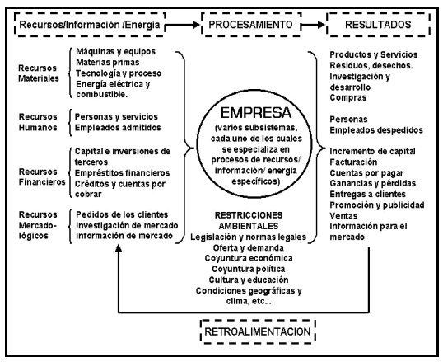
Ejemplo de Sistema Abierto.
Análisis y Diseño de Sistemas I Ing. Horacio Sagredo

Slide 16
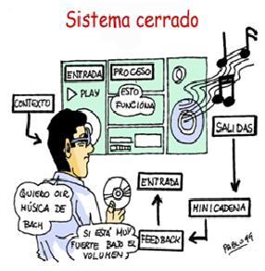
Ejemplo de Sistema Abierto.
Análisis y Diseño de Sistemas I Ing. Horacio Sagredo

Slide 17
Características importantes de los sistemas.
El elemento de control está relacionado con la naturaleza de los sistemas, sean cerrados o abiertos. Los sistemas se encuentran bajo control, cuando operan bajo niveles de desempeño tolerables.
Por ejemplo las personas trabajan mejor cuando su temperatura es de 37 grados C. Quizá una desviación de 37 a 37,5 grados no afecte en mucho su desempeño. Una mayor desviación, sin embargo, como una fiebre de 39,5 grados desencadena un cambio drástico en las funciones corporales. El sistema deja de funcionar y permanece inactivo hasta que se corrija su condición. Si esta condición se prolonga demasiado, puede ser fatal para el sistema.
Análisis y Diseño de Sistemas I Ing. Horacio Sagredo

Slide 18
Características importantes de los sistemas.
Todos los sistemas tienen niveles aceptables de desempeño, llamados estándares contra los cuales se comparan los niveles de desempeño actuales.
Siempre deben anotarse las actividades muy por encima o por debajo de los estándares para poder efectuar los ajustes necesarios.
La información proporcionada al comparar los resultados con los estándares junto con el proceso de reportar las diferencias, recibe el nombre de retroalimentación.
Análisis y Diseño de Sistemas I Ing. Horacio Sagredo

Slide 19
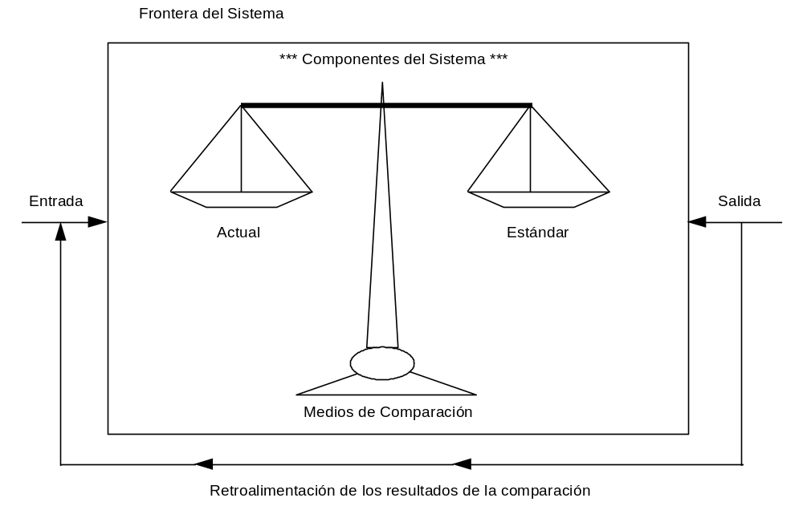
Características importantes de los sistemas.
Los sistemas que pueden ajustar sus actividades para mantener niveles aceptables, continúan funcionando. Aquellos que no lo hacen, tarde o temprano dejan de trabajar.
Análisis y Diseño de Sistemas I Ing. Horacio Sagredo

Slide 20
Características importantes de los sistemas.
El concepto de interacción con el medio ambiente, que es lo que caracteriza a los sistemas abiertos, es esencial para el control.
Si una empresa, por ejemplo, produce como salida productos o servicios con un precio elevado pero de baja calidad, entonces es probable que las personas dejen de comprarlos. En este caso las gráficas de venta son la retroalimentación que indica que es necesario efectuar ajustes, tanto en la calidad como en la forma que se fabrica.
Análisis y Diseño de Sistemas I Ing. Horacio Sagredo

Slide 21
Características importantes de los sistemas.
Los sistemas cerrados sostienen su nivel de operación, siempre y cuando posean información de control adecuada y no necesiten nada de su medio ambiente.
Dado que esta situación no puede sostenerse por mucho tiempo, la realidad es que no existen sistemas cerrados.
El concepto, sin embargo, es importante porque ilustra un objetivo en el desarrollo de sistemas: Construir sistemas que necesiten la menor intervención del medio externo para mantener un desempeño aceptable.
Análisis y Diseño de Sistemas I Ing. Horacio Sagredo

Slide 22
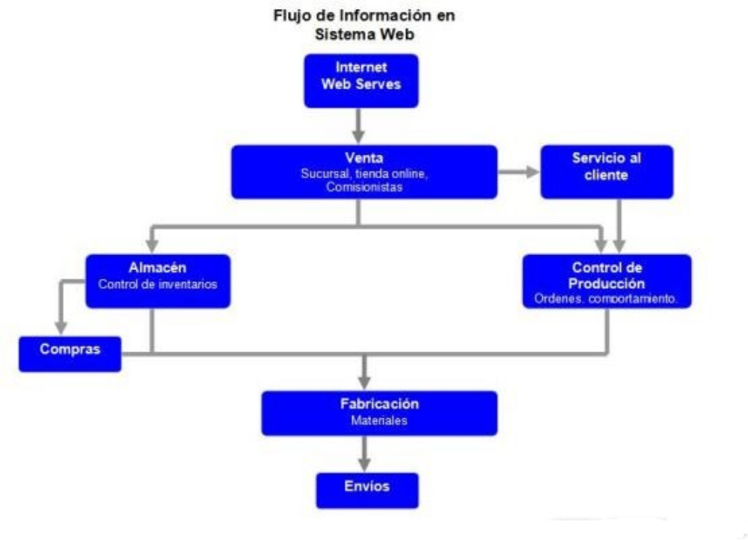
Sistemas de Información Organizacionales.
Actualmente, la eficiencia en la planta operacional, habilidad en los departamentos de Ingeniería, responsabilidad de los canales de distribución, asertividad y oportunidad de Marketing, competitividad y sobre todo el éxito de una organización dependerá incrementalmente de la implantación de estrategias efectivas de información.
Análisis y Diseño de Sistemas I Ing. Horacio Sagredo

Slide 23
Sistemas de Información Organizacionales.
La diferenciación entre implantación táctica y estratégica de la tecnología es aún un resultado fundamental en la automatización de las empresas.
Táctica: Conjunto de reglas a que se ajustan en su ejecución las operaciones jerárquicas.
Estratégica: Es un proceso regulable, el conjunto de las reglas que aseguran una decisión óptima en cada momento.
Análisis y Diseño de Sistemas I Ing. Horacio Sagredo

Slide 24

Que es una metodología?
Algunos Conceptos...
Método: es un conjunto de etapas que se llevan a cabo en un orden determinado y que mantienen entre si una estrecha relación con el propósito de estudiar un sistema de información-
Metodología: estudio del método que se utiliza en el análisis, diseño e Implementación de sistemas de información

Slide 25

Porque una metodología?
Algunos Conceptos...
Obtener una idea clara y precisa de las etapas y respectivas fases para alcanzar un sistema de información
Garantizar alcanzar resultados satisfactorios, solamente posible atreves de una metodología ordenada y clara
Permite coordinar y hacer comprender a cada integrante del grupo de trabajo su participación e integración con el resto.

Slide 26
Etapas del Estudio de Sistemas
Análisis
  Estudio de la Situación Actual
Diseño
  Se relaciona con el nuevo sistema
Implementacion
  Involucra trasladar a los hechos la fase de diseño

Slide 27
Analisis - Fases
Estudio Preliminar
  Tener una idea general del sistema a estudiar
Planeamiento del Proyecto
  Fijar un plan que involucre todas las fases con fijación de plazos, recursos y presupuestos (MS-Proyect)
Relevamiento Detallado
  Recolección de Información
Evaluación y diagnostico
  Emitir un Dictamen critico sobre la situación actual, que generara las mejoras al existente o su reemplazo total.

Slide 28
Diseño - Fases
Diseño Global
  Plantear en términos generales la mejora del sistema anterior o la nueva propuesta con especificación de sus posibilidades y costo
Diseño Detallado
  Traducir el diseño global en términos en que el mismo pueda ser operable

Slide 29
Implementacion - Fases
  Planeamiento del proyecto
    Coordinar los recursos necesarios para la Implementacion propiamente dicha del proyecto
  Puesta en Marcha
    Dar comienzo efectivo al sistema diseñado
  Seguimiento
    Asegurar que el sistema diseñado es correctamente implementado y que se solucionen los imprevistos que surjan en la marcha

Slide 30
ANALISIS
Estudio Preliminar
Planeamiento del Proyecto
Relevamiento Detallado
Evaluación y diagnostico

Slide 31
Análisis - Estudio Preliminar
Objetivo
  Definir el objetivo del proyecto
  Identificar los requerimientos de la organización
  Identificar factores de un problema no soluciones
Desarrollo y herramientas (obtención de información)
  Entrevistas
  Observación y visitas
  Estudio de documentación y antecedentes
Las vemos?

Slide 32

Entrevistas
Medio mas utilizado e idóneo para obtener la información requerida
Debe satisfacer los siguientes objetivos:
  Recoger información
  Vender ideas
  Ganar confianza
  Comunicar el objetivo del proyecto
  Requerir colaboración

Slide 33

Observación y Visitas
Se pretende obtener una visión global de la ubicación geográfica de la organización, la disposición de sus lugares de trabajo, el flujo del proceso industrial, comercial y/o administrativo. (LAYOUT)
Este propósito se alcanza realizando visitas guiadas por las instalaciones de la organización cuya duración será en función de los propósitos del proyecto.

Slide 34
Estudio de Documentación y Antecedentes
Se refiere a la lectura y análisis de elementos que puedan brindar al hombre de sistemas una idea acerca de la realidad de la organización:
  Como esta organizada
  Cual es su patrimonio
  Ventas, gastos, etc.....
Con que elementos debemos contar para obtener esta visión de la empresa:
  Balances, organigramas, manuales de procedimientos, Cursogramas, estudios de sistemas anteriores, archivos, registros, formularios, estatutos, etc........

Slide 35



Introducción al
UML
(Lenguaje Unificado de Modelado)

Slide 36
El UML(Lenguaje Unificado de Modelado): Es una herramienta que permite a los creadores de sistemas generar diseños que capturen sus ideas en forma convencional y fácil de comprender para otras personas.
¿Por que es necesario?
¿La concepción del UML?
Diagramas del UML
¿Para qué tantos Diagramas?

Slide 37








Notes:
La comunciacion de la idea es por tanto de suma importancia; antes de que llegara el UML, los analistas trataban de plasmar en una notacion que ellos mismos comprendieran (asi el cliente no lo entendiera ) para luego entregarla a uno o varios programadores, y de esta forma esperar el producto final y ver si era lo que el cliente esperaba...!
¿Por que es necesario? Es necesario debido a que el UML permite organizar el proceso del diseño en forma clara y entendible tanto para el analista, los desarrolladores como para el cliente y todo aquel que estè relacionado con el desarrollo del sistema o del proceso. !!.

Slide 38

Concepción del UML
Grady Booch , James Rumbaug, e Ivar Jacobson. (1980 - 1990).
1994 -> Rumbaug se incorpora en la Empresa Rational Software Corporation.
1995 ->Jacobson.
Se crea el consorcio del UML conformado por: Intellicorp, DEC, Hwelett Packard, Microsoft, Oracle,Texas Instruments y Rational.
1997 -> versión 1.0 del UML ->OMG (Grupo de administración de objetos) para generar un lenguaje estándar de modelado.
UML 1.1-1.2-1.3-1.4-1.5
2004 -> versión 2.0 del UML.
Notes:
Denominados los “tres amigos”, trabajaban en empresas diferentes, cada uno buscando como elaborar un método de diseño para el análisis de procesos orientado a objetos a mediados de los 80 y finales de los 90.Sus metodologías predominaron sobre sus competidores Por tanto, deciden comenzar a unir fuerzas y..
Comienzan a difundir la metodología de diseño que ellos crearon y diferentes coorporativos vieron la utilidad que tenia para sus necesidades, y crearon un consorcio....Donde colocan como propuesta para generar un estandar del lenguaje

Slide 39
Diagramas del UML
Diagrama de Clases.
Diagrama de Objetos.
Diagramas de Casos de Uso.
Diagrama de estados.
Diagrama de Secuencias.
Diagrama de Actividades.
Diagrama de Colaboraciones.
Diagrama de Componentes.
Diagrama de Distribución.
Los Diagramas UML, están compuestos por elementos gráficos, que unidos conforman diagramas.

Slide 40
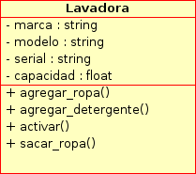
Diagramas del UML
Diagrama de Clases
Nombre de la Clase
Atributos de la Clase
Operaciones de la Clase
Notes:
Una clase es una categoría que contiene atributos , y acciones a realizar.
El simbolo de una clase es un rectangulo, dividido en tres areas, el area superior contiene el nombre de la clase, el area central los atributos que contiene la clase y el area inferior contiene las acciones similares de la clase.

